Slide 1
基于 ArceOS 的
加载原生 Linux C 应用
两种不同实现思路的对比（思路二为主）

Slide 2
一、项目简介

Slide 3
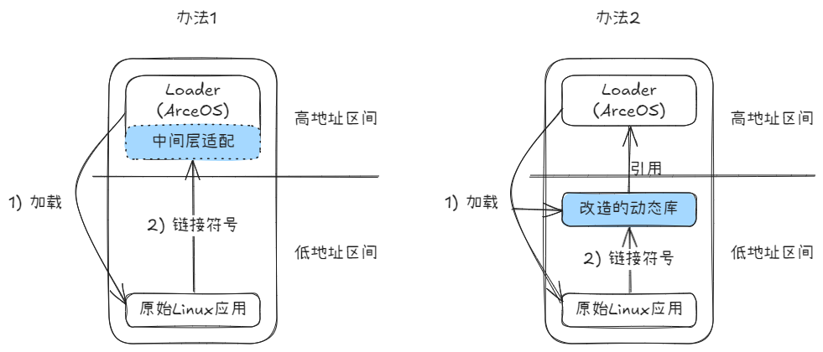
1.1 两种实现思路
办法一：
不需要单独编写C侧Lib函数，（对于动态链接应用）只需要将App需要使用的函数重定向至Loader提供的ABI函数，由Loader提供底层服务。
办法二：
同步将Lib和App加载进入内存，App重定向到Lib，而Lib直接通过ABI跳转表，访问Loader提供的底层服务。

Slide 4
1.2 思路对比
办法一优点：
不需要单独编写C侧lib函数，只需要对应用使用到的标准库函数进行编写注册即可
实际上的lib位于内核中，在加载动态链接应用时被重定向以供使用
应用加载链接时一次完成，后续调用函数时均无类似syscall的查表环节
可以做到较大一部分在Rust侧编写函数，充分利用Rust特性
办法一缺点：
因为模拟libc的层次在标准库函数层，并不像方法二一样通过重写兼容musl的库的方法。所以需要对所有应用需要的标准库函数进行重写或改写，特别是包括各种函数的变体（例如prinf的各种变体）。可能需要耗费更多的开发时间。
对于编译器编译过程中增加的hidden函数（如软件浮点数计算函数等）暂时无能为力。
由于lib位于Loader中，所以不能分开单独发布，缺少灵活性

Slide 5
1.2 思路对比
办法二优点：
可以直接迁移大部分musl库源码，开发效率高。
可认为musl库源码安全，无需在Loader中重新实现库函数。减少了测试压力与安全风险。我们可以通过diff来评估一致性，一致性越高，库越安全。
Lib可分需求分版本单独打包发布，不需要重新修改Loader源码，灵活性更高。
Loader本身体积更小，提供底层服务可以同时兼容多个版本的musl库。
办法二缺点：
在加载时需要对Lib、App进行多次重定向。加载时间更长，实现更复杂。
由于需要传递 ABI 调用表，启动流程更加复杂。
低地址区间占用高，需要在加载大应用的时候重新组织地址空间。
屏蔽标准库后，musl编译器要求提供部分机器相关的函数实现（不过这个问题办法一也会遇到）
  我们暂时的解决方法是，使用与rust配合良好的llvm来提供所需的函数，通过rust作为桥梁来供应用使用
调试困难。错误的触发多数发生在Loader中，少数发生在Lib中，而程序失效点往往在Lib或App中。且Lib、App之间调用关系复杂，缺乏调试环境支撑，错误传播长度长（常见为10-30个函数调用），错误传播路径难以追踪。

Slide 6
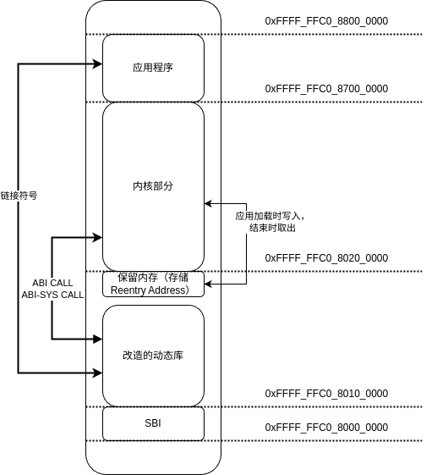
1.3 办法二
1.3.1 内存布局
我们将动态库放置于 SBI 与内核之间，利用空闲空间。
应用程序放置于整个项目的最高地址。
  在项目足够小的情况下，将应用与动态库都放到 SBI 与内核中间是一个更好的选择
  但是在绝大多数情况下，应用的大小都远大于这个空间。
保留内存用于存储一些供内核使用的信息，例如应用结束后应该跳转的位置。
  这部分空间是为了方便进行直接汇编。
图中没有展示的是内核需要先加载动态库，再加载应用，并进行一定的初始化。

Slide 7
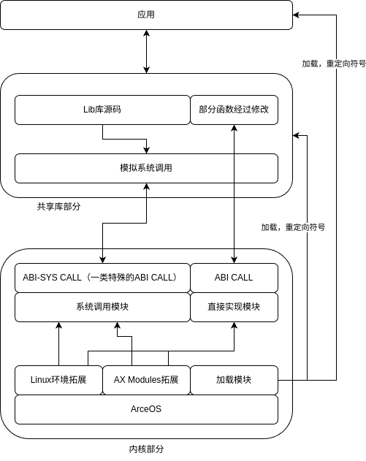
1.3 办法二
1.3.2 ABI, SYS
ABI CALL：通过在加载应用的时候，通过 a7 寄存器传递 ABI Entry Table；修改 Lib 库中的函数或系统调用，通过 ABI 调用号实现调用。
ABI-SYS CALL：一类特殊的ABI CALL，用于替换系统调用的底层实现。通过在调用的同时传递系统调用号的方式，模拟系统调用机制。
由于LLVM机制缘故，部分函数需要额外实现，这个部分由库通过ABI CALL进行访问。
alloc, thread函数族通过 ABI 方式实现，是由于我们将其视作一种临时方案而保留。

Slide 8
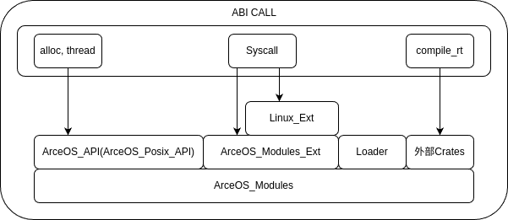
1.3 办法二
1.3.3 模块组成
ABI CALL大体分为三个模块
  直接实现。需要考量是否保留。
  ABI-SYS CALL
  compile_rt
modules_ext是在尽量不大幅度修改原Modules的情况下提供的拓展。
linux_ext是用于提供类Linux服务的。
ABI-SYS CALL模拟了系统调用的结构。

Slide 9
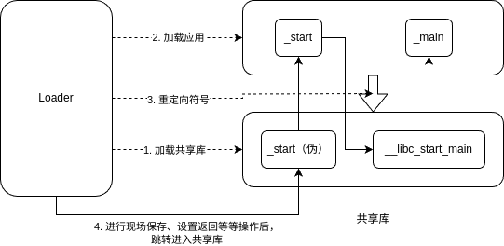
1.3 办法二
1.3.4 加载流程
加载时处理共享库中的符号链接，但是跳过部分符号。
加载应用进入内存。
将应用的符号重定向到共享库，并获得应用的入口地址或 main 函数地址。
对共享库所需的应用入口地址相关符号重定向，设置返回地址、ABI Entry Table等后，跳转进入共享库。

Slide 10
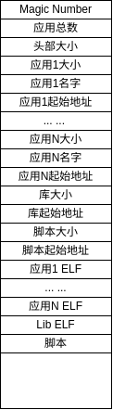
1.3 办法二
1.3.5 apps.bin 构建
我在此仅仅介绍 batch mode一种模式。
  其他模式只是这个模式的简化
在apps.bin的头部，存放头结构。
紧接着头结构的就是紧密排列的应用ELF、Lib ELF、脚本。
剩下空间未定义（我们采用0填充，但是理论上任何值都是可以的）

Slide 11
1.4 项目状态
目前提供三种运行方式，uni mode、batch mode、pmp mode
  uni mode假设了当前apps.bin中只有一个库+一个应用，或只有一个静态应用。这个模式是原本的旧模式，也是一个最小模式。
  batch mode假设了当前apps.bin中有一个或0个库+一个或多个静态或动态应用。加载器将会根据脚本，顺序加载应用并执行。这个是目前主要在开发的，也是开发最完善的模式。我们将这个模式作为项目的默认模式。
  pmp mode（pseudo_multi_process）模式，即伪多进程模式。这个模式迁移自另一个分支，考虑到与Unikernel的理念不符，不作为主要的模式进行开发。在代码中以 WIP 标注，完整的实现可以看另一分支。

Slide 12
二、工作内容

Slide 13
2.1 个人工作内容
张宇驰:
负责mocklibc_libloader分支，实现办法二。
维护分支二使用的项目结构、确定项目开发方向。
Mocklibc 库开发维护、Mocklibc 库测试程序编写（前中期）。
Loader组件、Linux兼容组件、modules内代码添加等的开发维护。
系统调用开发维护、系统调用测试程序编写（前中期）。
设计维护打包脚本，Makefile脚本等应用侧内容。
迁移busybox、sqlite3应用（部分参与）。
项目文档（含使用手册、原理说明等）编写。

Slide 14
2.1 个人工作内容
王一尧：
在实习前中期负责mocklibc分支，实现办法一
开发维护构建测试部分，提供改进的ABI函数注册方式
增加部分ABI函数，扩展应用支持
在实习后期参与mocklibc_libloader分支，实现办法二
调研拆解需要支持的应用，busybox、sqlite3与micropython
产出辅助文档（适配应用编译方式、待支持函数、支持测试结果等）

Slide 15
三、工作成果

Slide 16
3.1 支持应用范围
通过测试，我们可以在跳过150、200-300, 310测试的情况下，运行sqlite3_speedtest1
我们可以运行列表中的busybox内建指令、busybox独立应用、micropython交互式解释器与部分模块。
  busybox ash的内建指令绝大多数支持。
  busybox的CoreUtiles选项中的应用提供支持
  micropython提供的与操作系统无关的绝大部分模块支持（re、json、collections等）
  micropython使用到的与操作系统有关但不通过libffi的操作（os与sys的部分）
我们正确的支持大多数已有的函数，并且给math、complex、string、regex、ctype、multibyte等较为独立的函数族提供了较为广泛的测试。
考虑与Unikernel互斥，且Hypervisor部分尚未支持，在非PMP模式下，我们不支持进程相关的函数族，信号等多进程相关的函数提供桩代码，可以假装实现一些简单的操作。

Slide 17
3.2 mocklibc 评估
通过difftest可以评估迁移状态，我们提供了脚本进行评估，以下是以默认参数运行脚本的结果：
  相同文件名文件数: 621
  内容完全相同文件数: 610
  内容不同的同名文件数: 11
  mock 独有文件数: 24
  musl 独有文件数: 210
  相同内容文件比例 (相对于比较的文件总数): 71.35%
  不同内容文件比例 (相对于比较的文件总数): 1.29%
  mock 独有文件比例 (相对于比较的文件总数): 2.81%
  musl 独有文件比例 (相对于比较的文件总数): 24.56%
根据统计，我们迁移的内容中，修改范围足够小，代码较为健壮
在被迁移的内容中，已经满足大多数应用的需要

Slide 18
3.3 ABI、ABI-SYS CALL 评估
目前我们共支持117个 ABI-SYS CALL 调用（含桩代码），覆盖大多数常见应用。
  其中约有1/3的系统调用经过完整测试（按着手册中的每条描述进行编写测例）
alloc族、thread族共12个函数（常见使用的）被直接由 ABI CALL支持。
  alloc族通过weak_alias，支持面远大于提供的四个调用。
  thread函数目前处于 ABI CALL 和 ABI-SYS CALL 共存的状态，是一个临时状态。
  不论 alloc 还是 thread，长久以来都在评估是否应该使用 ABI-SYS CALL 替代 ABI CALL 实现。
LLVM 需要的函数，我们完整支持了229个，约占总数的不到一半（共400+）。
  其中，浮点数的部分已经完整支持。
  针对目前的 mock 库，我们所提供函数已经实现全面覆盖。

Slide 19
3.3 ABI、ABI-SYS CALL 评估
目前我们共支持117个 ABI-SYS CALL 调用（含桩代码），覆盖大多数常见应用。
  其中约有1/3的系统调用经过完整测试（按着手册中的每条描述进行编写测例）
alloc族、thread族共12个函数（常见使用的）被直接由 ABI CALL支持。
  alloc族通过weak_alias，支持面远大于提供的四个调用。
  thread函数目前处于 ABI CALL 和 ABI-SYS CALL 共存的状态，是一个临时状态。
  不论 alloc 还是 thread，长久以来都在评估是否应该使用 ABI-SYS CALL 替代 ABI CALL 实现。
LLVM 需要的函数，我们完整支持了229个，约占总数的不到一半（共400+）。
  其中，浮点数的部分已经完整支持。
  针对目前的 mock 库，我们所提供函数已经实现全面覆盖。

Slide 20
四、未来设想与建议

Slide 21
4.1 下一步开发方向建议
1. ABI CALL与ABI-SYS CALL的调用问题。
ABI CALL被我们视作过渡方案，在项目README中也提到应该由ABI-SYS CALL替换。但是我们认为在以下函数族中，可以探讨是否应当使用 ABI CALL ：
alloc 函数族
  alloc函数族函数数量少，变体单一。在ABI CALL中追踪内存分配，防止泄露更加简单。
  但是：通过 ABI-SYS CALL同样可以简单实现。
process&signal 函数族
  其底层运作原理有别，或许可以通过ABI CALL实现，出错情况下方便调试。
  但是：我们只需要保证系统调用层可观测行为一致性即可，测试方便。

Slide 22
4.1 下一步开发方向建议
2. 功能增强与灵活性
mocklibc 独立发布，根据musllibc的版本号，发布多个版本的库。
修改Loader，允许根据用户脚本指定，在内存中加载多个不同的mocklibc库。
mocklibc 可以参考RV的模式，将原本的库拆分，提供不同的拓展。不同拓展可以独立加载。
  M(math), C(complex), P(process), S(signal), N(net), T(thread), R(regex)...
  这样可以允许用户按需添加lib库，优化内存使用。
  同时我们可以允许多个版本共享没有发生变化的模块。
优化内存加载情况，根据脚本，将未来最远调用的应用优先踢出内存（Cache）

Slide 23
4.1 下一步开发方向建议
3. 完善 ABI-SYS CALL
目前我们参考的是 Ubuntu 22.04 LTS 手册进行的开发，但是目前有超过一半的系统调用没有经过完善测试。
未来需要支持更多的Linux系统调用。
我们还需要迁移或自行开发针对系统调用的测试集，并以此作为未来测试与支持程度的基准。

Slide 24
4.1 下一步开发方向建议
4. 完善现有实现，修复错误
错误处理
  查找代码中 .unwrap() 和 .expect() 的使用。评估这些地方是否代表真正不可恢复的错误，或者使用 Result 传播或更具体的错误处会更健壮。
  特别注意文件 I/O、内存分配/映射以及 ELF 解析部分。
目录结构重构
  具体请参考`example/loader_lib/README.md`
解决已知问题
  具体请参考`example/loader_lib/README.md`
标记未完成工作，完善注释与文档对应。

Slide 25
4.2 未来设想---4.2.1 新的进程管理方式
设想一：以Unikernel为基础，Process, Signal功能基于Hypervisor层进行实现。
我们可以将Signal视作Hypervisor中多个Unikernel之间进行交互的方式；
启动新的进程时，将由当前Unikernel访问与控制Hypervisor中提供的服务，启动新的Unikernel运行。
参考Docker的“单进程容器”模型，每个Unikernel都应该围绕应用的一个具体服务或功能进行运行，而每一个新的进程都由一个独立的Unikernel承接。信号模块负责Unikernel之间的通信。这样的设计可以使得Unikernel更加轻量、易于管理和隔离。
维护和扩展性：分离各个服务到不同的Unikernel中有利于独立升级、扩展和回滚。
故障隔离：单个Unikernel中运行多个进程可能导致其中一个进程出现问题影响到其他进程，违反了微服务架构中提倡的故障隔离原则。
资源分配：在Hypervisor层面更好地控制和限制资源分配给单个Unikernel，而非一组服务。
镜像复用：基于单服务的Unikernel更易复用和标准化。

Slide 26
4.2 未来设想---4.2.1 新的进程管理方式
设想二：我们借鉴了StarryOS的实现思路，设计了一种在unikernel架构下实现进程抽象的方案——伪多进程模式（pseudo_multi_process，PMP），并已完成初步开发工作，相关实现代码位于另一个分支。在设想中，PMP模式不依赖特权级机制，但是会提供了完整的进程功能模块，包括进程创建、调度、进程间通信以及资源管理等核心特性。
PMP提供了类似Linux的进程抽象，使依赖 fork、exec 等系统调用的 Linux 应用能在 unikernel 环境中直接运行，无需重写代码
PMP依然采用了虚拟地址空间的概念，同时一定程度上可以避免进程切换的开销

Slide 27
4.2 未来设想---4.2.1 新的进程管理方式
设想三：参考Docker，融合前两种方式，提供混合式的进程管理。
正如一般的Docker一样，我们即提供设想一，同时在特殊需求下（例如某一个进程需要频繁创建运行时间短的进程），也可以提供PMP作为补充。
我们还可以设想，基于设想一，将进程服务、信号服务等通过某一个Unikernel统一交互，类似于s6-overlay这样的进程守护工具。

Slide 28
4.2 未来设想---4.2.2 模块化库发布、加载
将mocklibc进行独立发布。借助于方式二的快速开发与代码相对安全的优势，以及已经迁移过musl库的经验，可以较为快速的将支持版本进一步拓展。
mocklibc可以模块化加载，这样在多个不同版本的库中，我们可以共享实现相同的部分，节省空间。
最终目标是实现类似于组件化的库管理模式，使得 ArceOS 的功能能够以模块化的方式进行构建和扩展。

Slide 29
请各位老师点评

